Slide 1
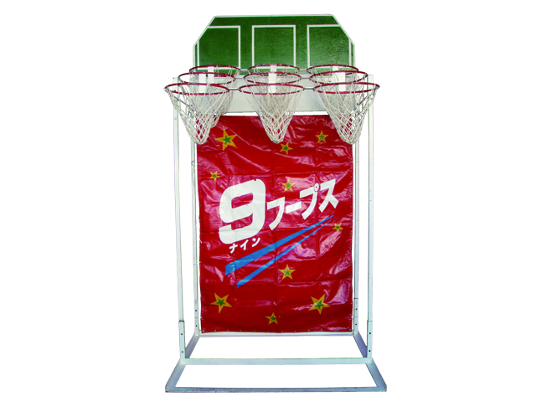
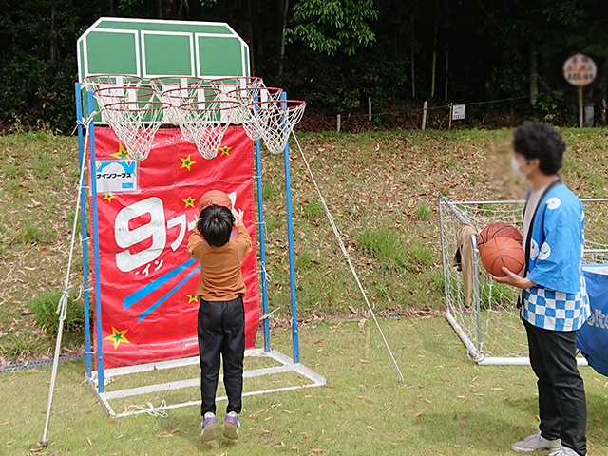
ナインフープス
スポーツイベントで人気のバスケットゲーム！
9つあるリングにうまくバスケットボールを入れてください。
子どもから大人まで人気のスポーツ遊具です。
サイズ：W1.5×D1.2×H3.0ｍ
対応人員：1名
運営要員：1～2名

